Slide 1
金融工程簡介 Intro. To Financial Engineering
CH Sean Han
Dept of Quantitative Finance/Math
Fintech & Blockchain Program, NTHU

Slide 2
Outline
何謂金融工程
金融衍生品市場
遠期、期貨與交換
選擇權（Option）
離散二元樹模型 (Discrete Binomial Tree Model)
Black-Scholes 偏微分方程式 (BS PDE)
Black- Scholes 選擇權訂價公式 (BS Option Pricing Formula)

Slide 3
What is Financial Engineering (https://www.iaqf.org)
Financial engineering is the application of mathematical methods to the solution of problems in finance.
It is also known as financial mathematics, mathematical finance, and computational finance.
Financial engineering draws on tools from applied mathematics, computer science, statistics, and economic theory.
Quantitative analysis has brought innovation, efficiency and rigor to financial markets and to the investment process.
As the pace of financial innovation accelerates, the need for highly qualified people with specific training in financial engineering continues to grow in all market environments.
Quiz

Slide 4
In fact…
金融工程，金融數學，數理金融，計算金融甚至計量財務金融等，在目前都可以視為是等義的專業領域
全球在計量財務金融專業領域

Slide 5
計量財務金融人才 QFFERS 專業能力
新金融商品的開發與評價
投資組合的建置
風險管理
情境模擬、壓力測試、回溯測試
量化交易
資料庫使用
程式能力、數據分析
金融科技

Slide 6
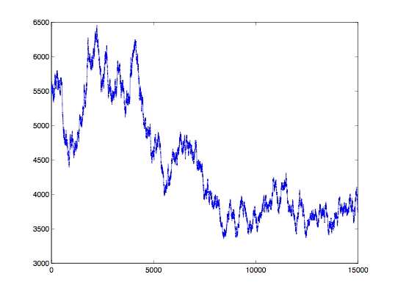
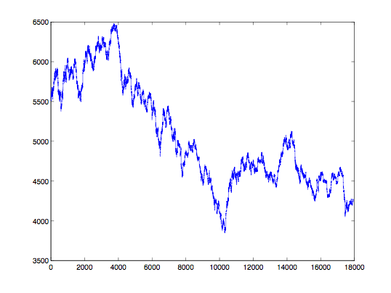
資產價格的動態行為： 真實 vs 模擬（幾何布朗運動）
Quiz

Slide 7
金融工程的歷史
Nobel Prize Winners in Ecomoics
1990 – H. Markowitz, W. Sharpe, and M. Miller
In 1952, Markowitz proposed a mean-variance analysis to study Portfolio Selection.
1997 – M. Scholes and R. Merton
In 1973, Black and Scholes solved the option pricing problem.
Quiz

Slide 8
金融衍生商品 (Financial Derivative Products) 簡介

Slide 9
何謂金融衍生品？
Quiz
定義：由某些標的資產（變數）所衍生出來的金融契約。
（註：可用收益形式或報酬（函數）了解這些商品。）
這些資產具風險性，例如股價、大盤指數、利率、匯率，但也可以是氣溫、降雨量、電影票房、波動率等變數。

Slide 10
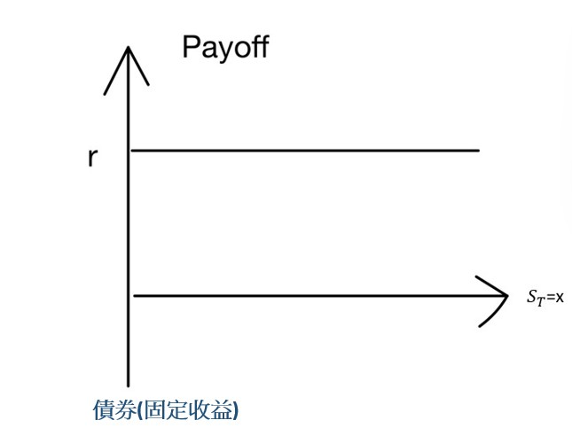
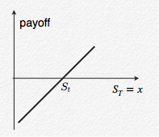
用函數瞭解金融商品--報酬函數
債券市場
股票市場
債券報酬(收益)函數圖
股票報酬(收益)函數圖

Slide 11
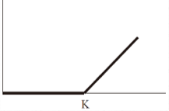
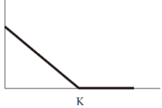
用函數瞭解金融商品--報酬函數
衍生品市場
買權(Call Option)報酬(收益)函數圖
賣權(Put Option)
報酬(收益)函數圖

Slide 12
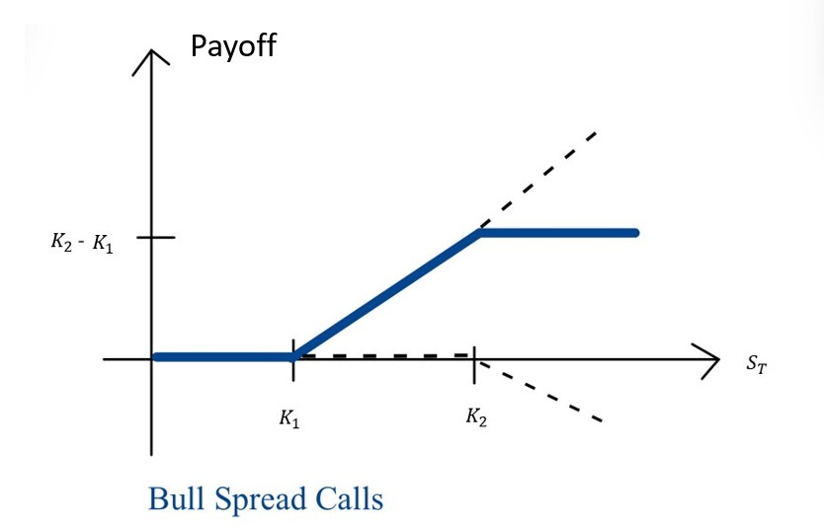
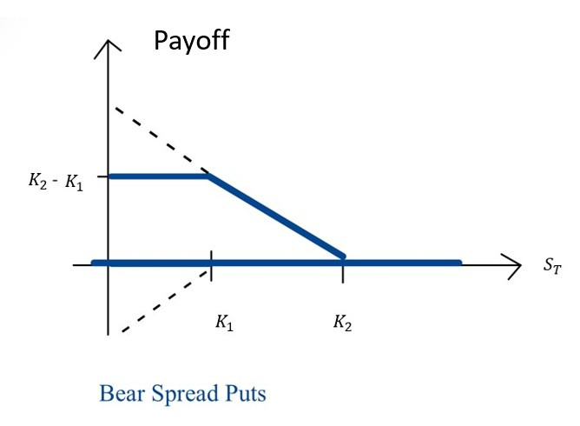
多元組合策略—可跨市場套利
Quiz
多元選擇權報酬函數
組合出固定收益函數

Slide 13
衍生品的分類
Quiz
線性：遠期、期貨、交換
非線性：選擇權

Slide 14
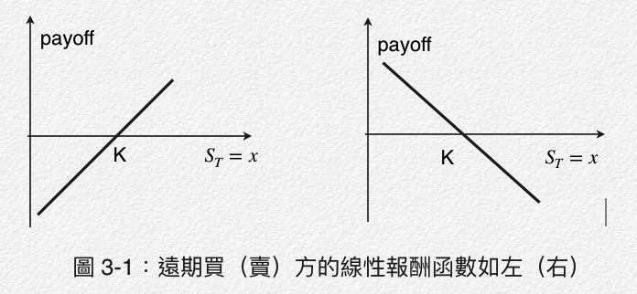
遠期(Forward)契約--(1/2)
遠期契約 (forward contract) 規範了交易雙方，在事前不須支付交易費用的情形下，可以用一個先約定的價格 K，在未來某一個時間點 T，來買或賣某個標的資產 (underlying asset)，記做 S。

Slide 15
遠期(Forward)契約--(2/2)
T-遠期價格 (T-forward price)，記做 For(t,T) ，定義為某一個履約價 K，它使得該遠期契約在起始時間 t 的價值為 0。
假設交易的雙方不存在違約風險(或稱為信用風險（credit risk）)，因此遠期通常在 OTC 店頭市場中存在，由彼此認識的交易雙方，或藉由金融機構作為中介達成交易的協議。

Slide 16
無套利評價法 (No-Arbitrage Evaluation）
無套利評價方法假設金融市場是有效率的，並不存在「套利」(arbitrage)或稱作「免費午餐」(free lunch)的機會。
不允許任一交易策略，在期初成本為 0 的情況下，其投資組合在往後任何時間的總價值，會是一個正數。
通常也假設無摩擦(frictionless) 的市場條件：資產不支付股利(dividend) ，無交易手續費(transaction fee)，無交易稅賦(tax)，可放空交易(short selling)，可連續交易，可買或賣任何單位的標的資產等，除非另外說明。放空交易指投資人可以用預借的方式賣出資產，以後再買進還回。

Slide 17

遠期契約評價公式
Quiz
在往後 Black-Scholes 訂價理論中，我們會學習使用另一種較廣義的「風險中立評價法」(risk-neutral evaluation)來推論出遠期契約的價值；以及由價值函數(value function)所滿足的偏微分方程式(partial differential equation)求解，也可推得遠期價值的公式。

Slide 18

期貨--線性衍生品
期貨是一紙契約預先規範了交易雙方，在事前支付保證金的情形下，可以用一個先約定的價格，在未來某一個時間點（稱作到期日），來買進或賣出某個標的資產 。
可視為常數與變數間的交換，是一種線性契約。
老祖宗就已經使用！

Slide 19
期貨契約的內容
標的物
數量：以「口」(contract) 作為基本的交易單位。
交割月份
交割方式

Slide 20
期貨市場的功能
Quiz
避險(Hedging)的功能：提供標的物商品的持有者，可以轉嫁因價格變動而產生的風險，這是期貨契約形成的原始動機。
投機(Speculation)的功能：提供承擔市場風險的能力，和交易對手互換風險，可活絡市場。
價格發現(Price Discovery)：由於期貨價格、交易量等市場訊息，及時地被揭露出來，投資人可由此判斷，隱含於價格的未來風險資訊內涵。

Slide 21
交換(SWAP)
交換契約是衍生性金融商品的一種，交易雙方約定在未來某幾個時間點上，彼此互換某些標的資產，也可以用現金結算的方式進行交割。
交換契約可以想成數個遠期契約的組合，其共同的標的資產可以是貨幣（匯率）、利率、商品、以及權益等商品。
最大的交換契約市場當屬利率交換(Interest Rate Swap, IRS)，根據國際清算銀行(Bank of International Settlement, BIS)截至 2013 年中的統計，IRS 的名目金額達到 426 兆美元之譜。

Slide 22
利率交換(Interest Rate Swap)
定義為買賣雙方在一約定的期限內，彼此交換所得到的收款利息（資產）或是貸款利息（負債）。
可利用交換合約轉換資產
可利用交換合約轉換負債
利率交換不僅是投資避險的工具，也是市場衡量違約風險的指標，其固定利率與相同期限之政府公債殖利率的利差(Swap Spread)，在市場上被用來衡量信用風險溢酬(Credit Spread)，以估計標的資產的違約機率。
Quiz

Slide 23
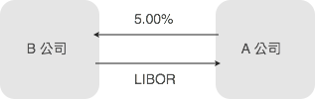
範例--交換合約轉換資產
譬如 A、B 雙方簽訂一個 3 年期交換契約，每半年支付一次。A 方同意以每年 5% 的固定利率， 支付利息給 B 方；且 B 方同意以六個月期 LIBOR 浮動利率，支付相同名目本金的利息給 A 方。
註1、LIBOR 是倫敦同業拆款利率(London Interbank Offered Rate) 註2、1個基本點 (basis point; bp)為 1% 的百分之一

Slide 24
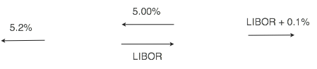

利用交換合約轉換負債
B 公司
A 公司
假設 A 公司有一筆 1 億美元貸款，利率為 LIBOR+0.1%
在 A 公司於取得交換合約後，將產生現金流量如下：
1. 公司支付 LIBOR+0.1% 予其債權人
2. 公司依照合約條件收取 LIBOR
3. 公司按照合約條件支付 5%
上述現金流量之淨結果為5.1%之利率支出。
假設 B 公司有一筆 3 年期，本金為 1 億美元之貸款，利率為 5.2%
在 B 公司於取得交換合約後，將產生現金流量如下：
1. 公司支付 5.2% 予其債權人
2. 公司依照合約條件支付 LIBOR
3. 公司按照合約條件收取 5%
上述現金流量之淨結果為 LIBOR+0.2% 之利率支出。

Slide 25
選擇權--非線性衍生品
選擇權是一紙契約預先規範了受益的形式，使得契約持有人有權利，但非義務，在某日得以履行約定並支取所實現的報酬。
（歐式）買權 (European call option) 契約規範了買方有權利，但非義務，可以在某固定的到期日 (maturity, expiration date) ，以一個預先決定好了的履約價格 ，來買進標的資產。
（歐式）賣權 (European put option) 契約規範了買方有權利，但非義務，可以在某固定的到期日 (maturity, expiration date) ，以一個預先決定好了的履約價格 ，來賣出標的資產。
Quiz

Slide 26
歐式買/賣權報酬函數
買權(Call Option)
賣權(Put Option)
性質上，歐式選擇權是「路徑獨立」 (path independent) 的選擇權

Slide 27
「路徑相依」 (path-dependent) 選擇權
若是契約報酬與到期日前的資產價格有關，則稱為「路徑相依」 (path-dependent) 的選擇權，例如美式選擇權 (American option)，亞式選擇權 (Asian option)，以及許多其它被統稱為新奇選擇權 (exotic option) 的契約，如障礙選擇權（barrier option） 等。
選擇權契約的價格也稱做權利金或貼水 (premium)。本書第五章會有深入的介紹。這些金融契約除了內容的形式非常具有彈性之外，「客製化」（tailor made）的金融商品設計，使得金融機構可以提供多樣性的服務，讓消費者的金融風險，例如高科技或石化產業的匯率風險，得以轉嫁出去。

Slide 28
兩個問題：訂價與避險
選擇權契約的買方應該支付多少錢，這屬於「訂價」問題 (pricing problem)。
選擇權契約的賣方在取得了權利金之後，要如何支付未來可能的報酬呢？這屬於「避險」問題(hedging problem)。
上述兩個問題的解答都會涉及先前討論之「套利」(arbitrage) 的觀念。
Quiz

Slide 29
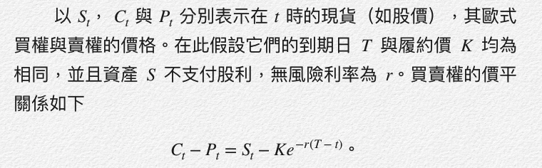
買賣權價平 (Put-Call Parity)
這個關係的證明可以利用「無套利評價法」推論出來

Slide 30
補充資料：一紙複雜的合約
範例介紹－外匯結構型商品
TRF (Target Redemption Forward)

Slide 31
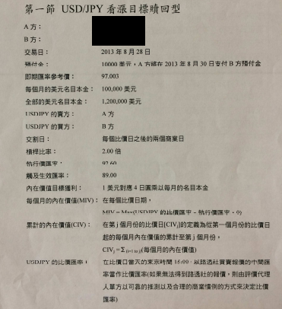

Slide 32
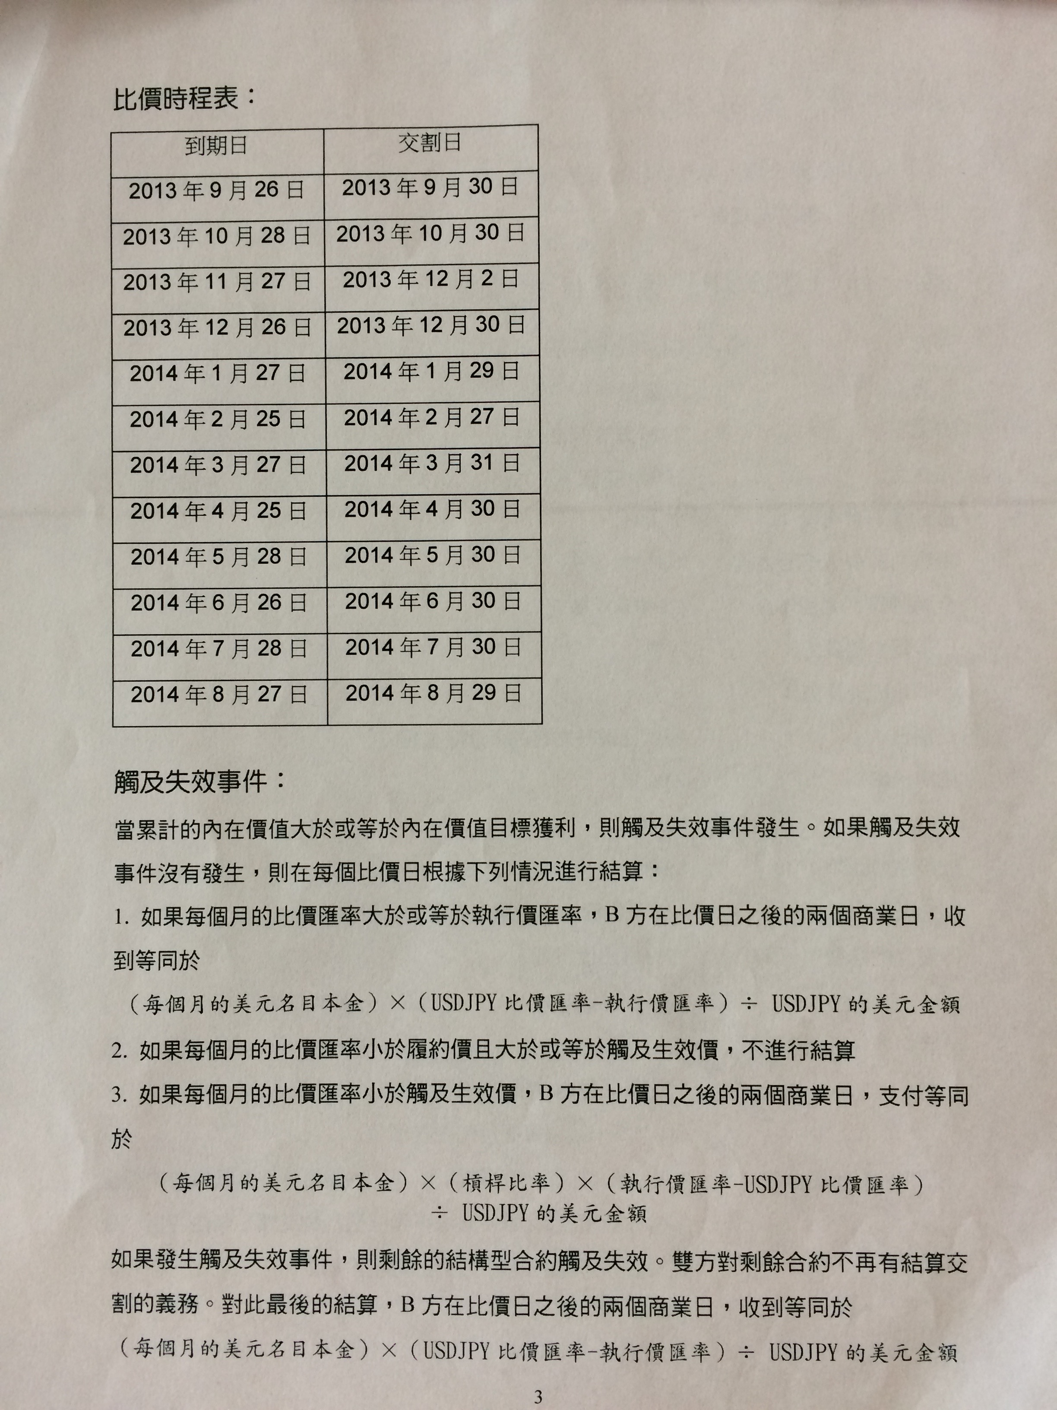

Slide 33
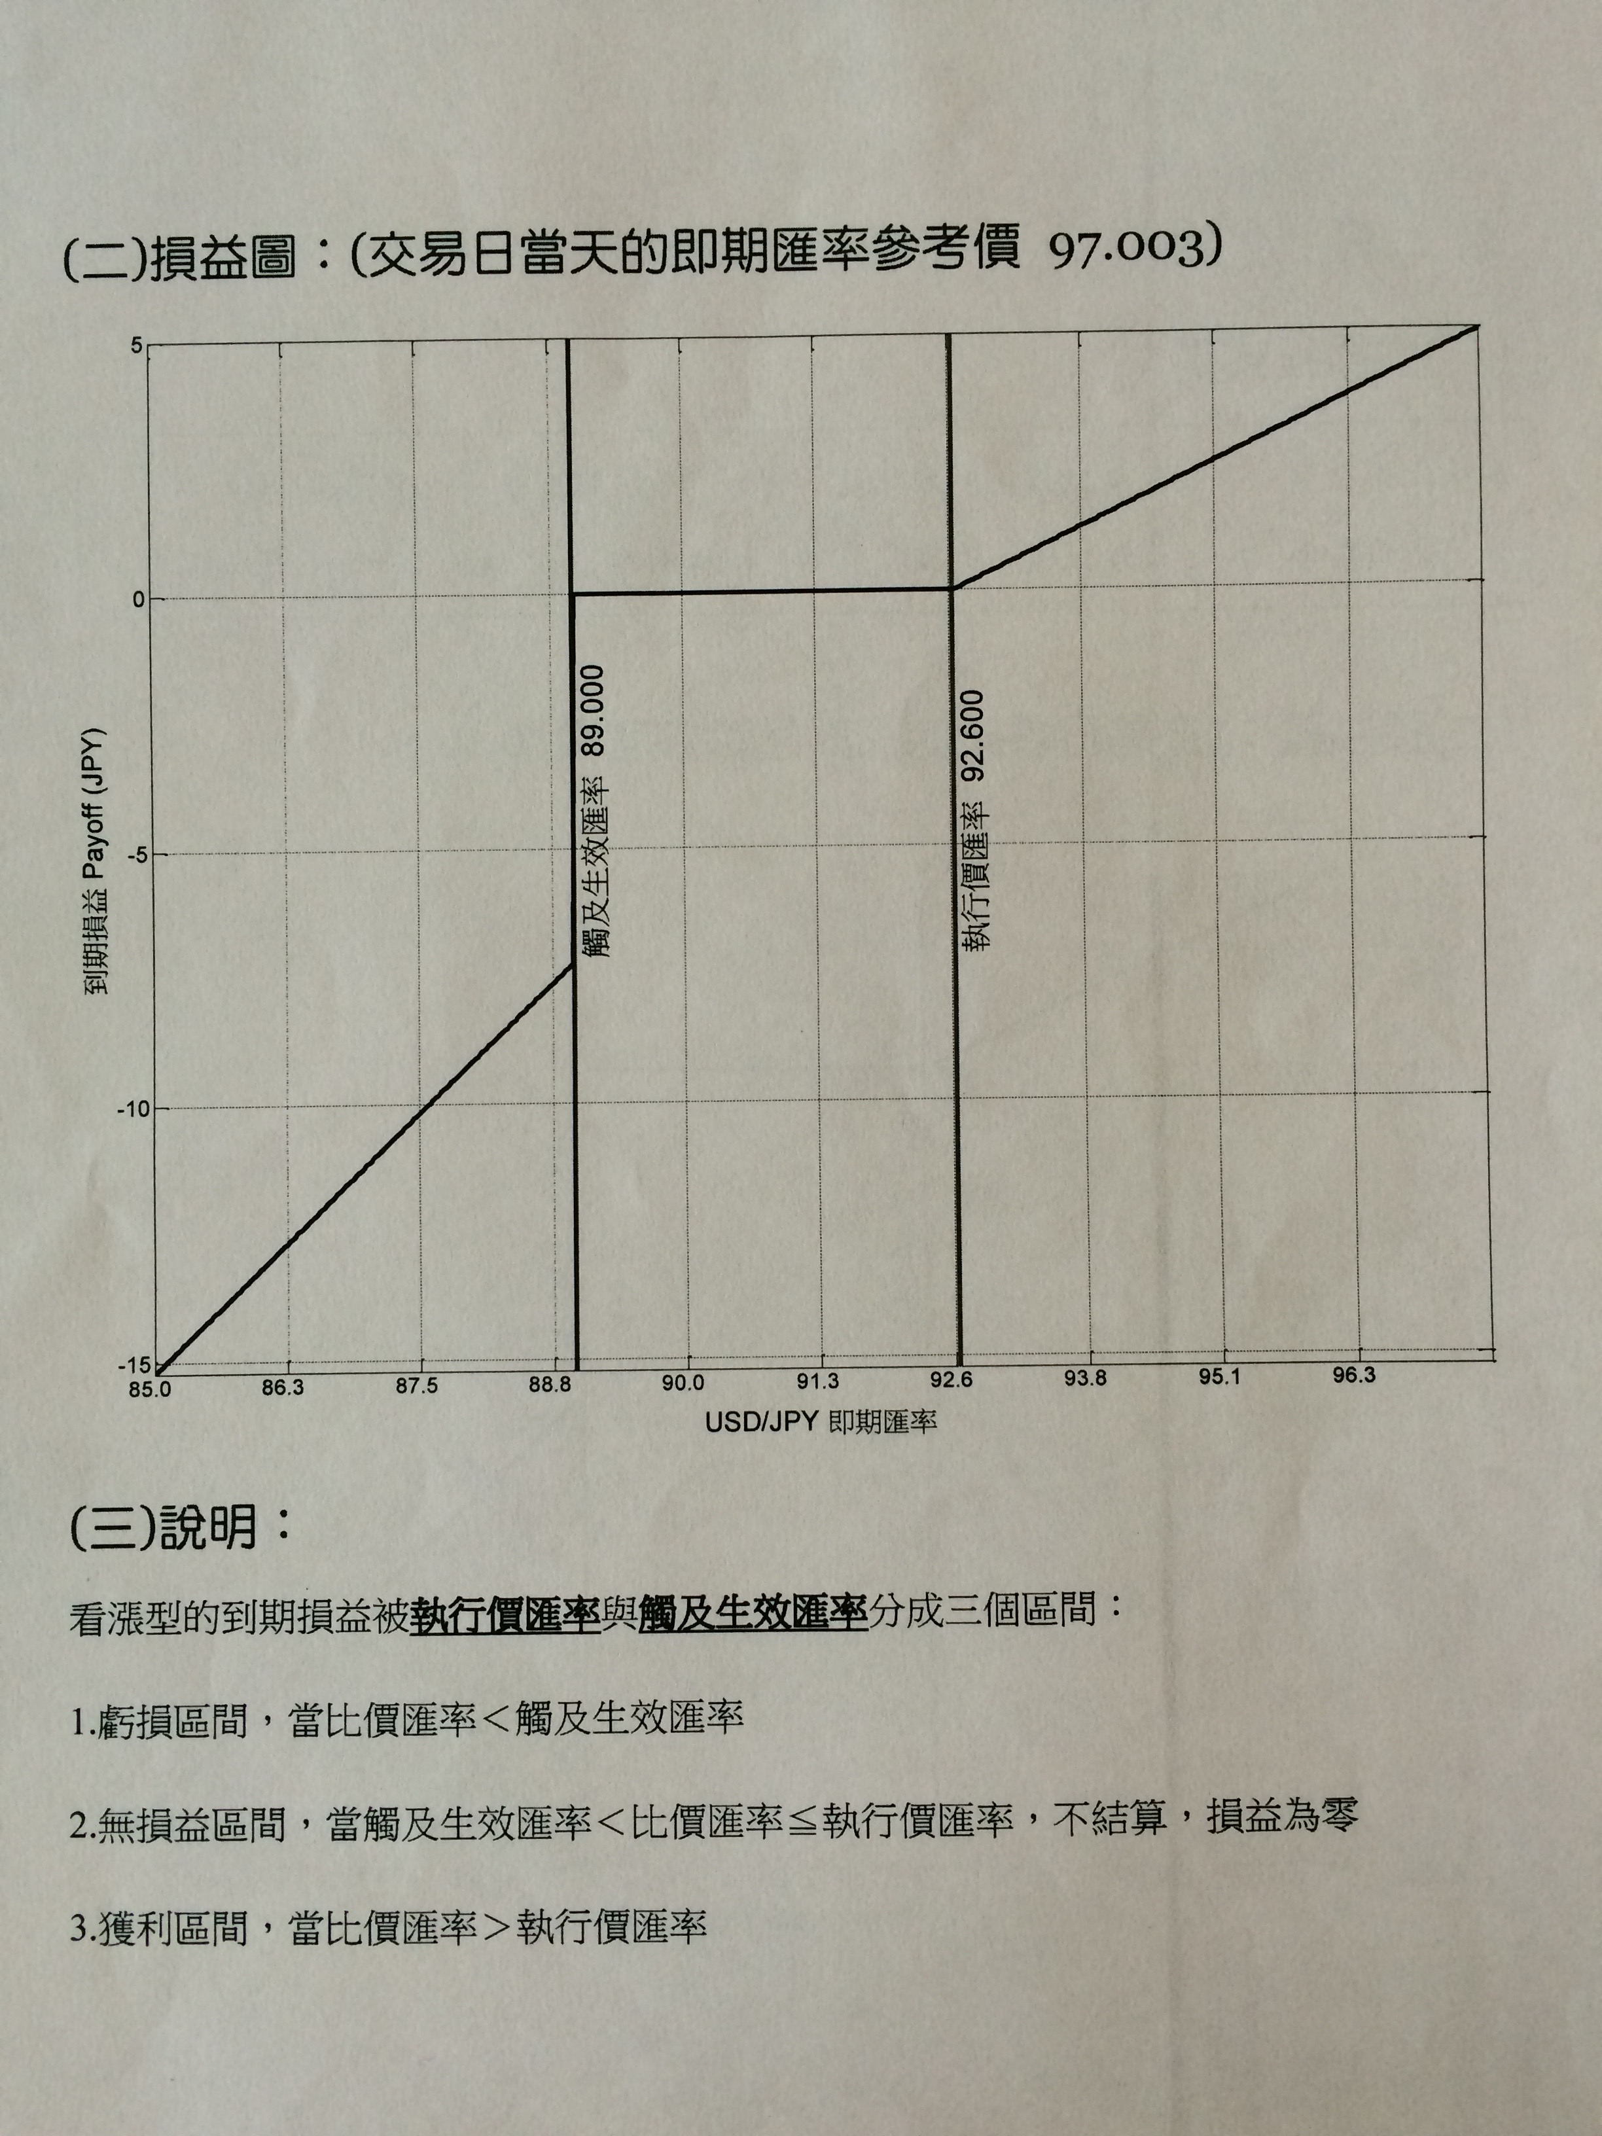

Slide 34
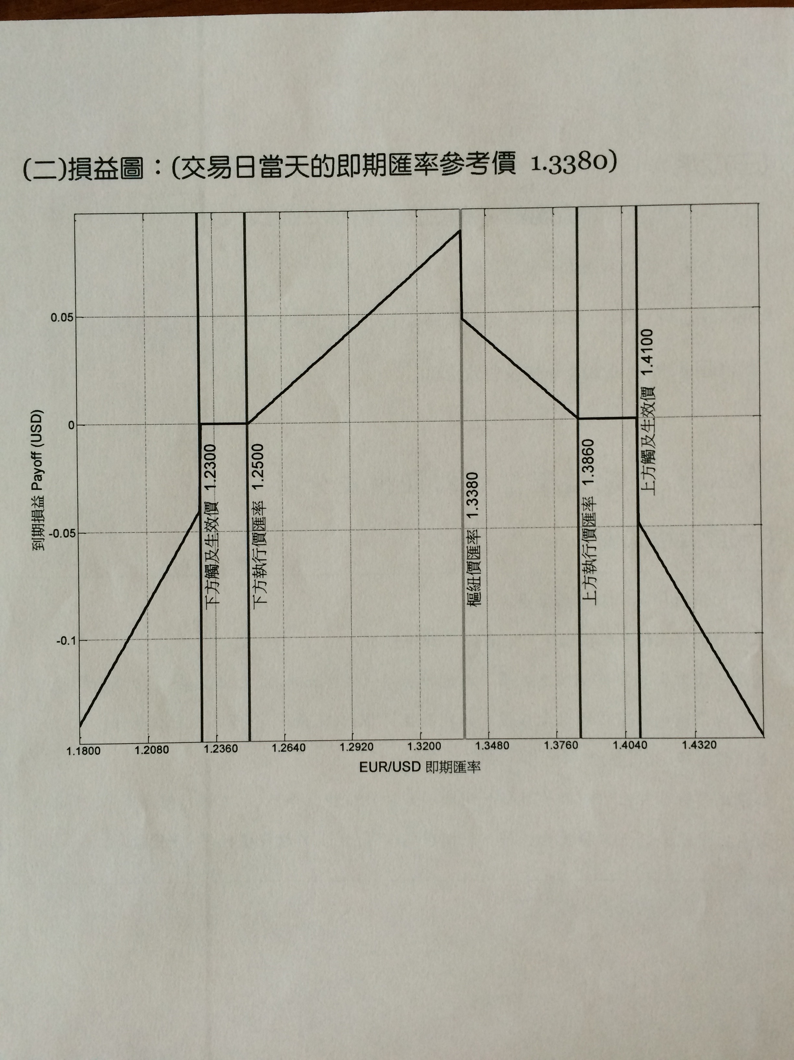

Slide 35
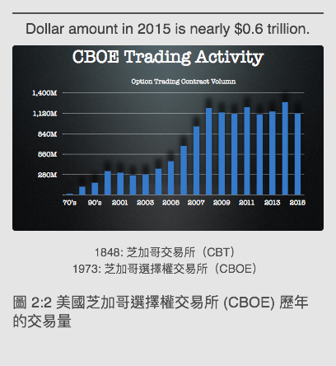
現代金融衍生品市場： 1+1/4 個世紀的發展歷程

Slide 36
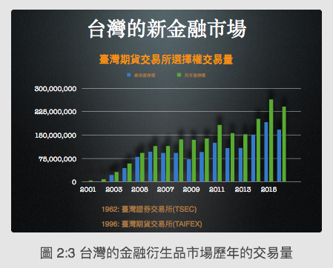
台灣的新金融市場

Slide 37
離散二元樹模型 (Discrete Binomial Tree Model)

Slide 38
二元樹模型Binomial Tree Model (1/3)
單期二元樹模型
假設風險性標的資產的起始股價是S₀=x，經過了以∆t為單位的一個期間之後，股價S₁=S_{∆t}。若不是以機率0<p<1上漲成為xu，就是以機率1-p下跌成為xd。無風險性資產的起始債券價格是 1，以無風險利率r連續複利，一期後累積的本利和是e^{r∆t} 。
現考慮一歐式買權契約，履約價為K ，一期後到期，則期初時該選擇權的價值P₀為何？
p
S₁ = xu
S₀ = x
1-p
S = xd
1
t=0
t= Δt
股價的單期二元樹模型

Slide 39
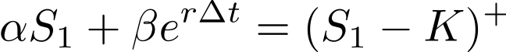
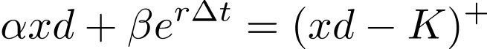
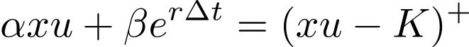
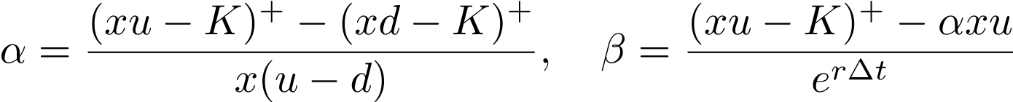
二元樹模型Binomial Tree Model (2/3)
無套利評價法：
假設在期初時，投資組合是由𝛼單位的股票和𝛽單位的債券所構成，使得在期末時，投資組合的價值會滿足以下方程式
也就是
因此得到
進而得到

Slide 40
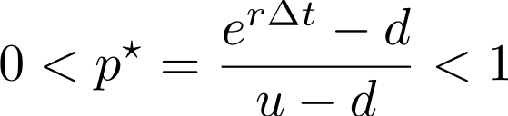
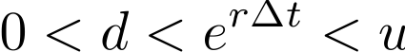
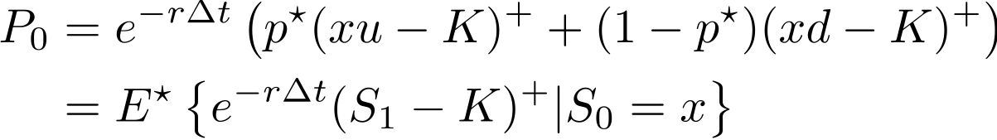
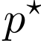
二元樹模型Binomial Tree Model (3/3)
Quiz
風險中立評價法：
進一步假設 且令
則
其中 稱作風險中立機率。

Slide 41
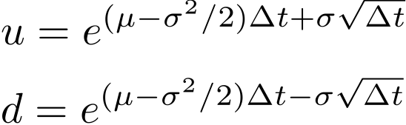
二元樹模型參數估計
服從幾何布朗運動的股價可以表示為
離散化後得到
對應二元樹上漲、下跌的股價，我們可以得到
亦即

Slide 42
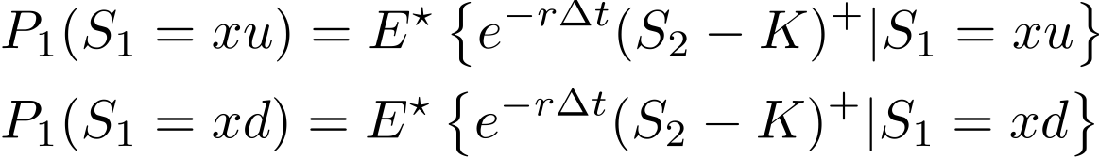
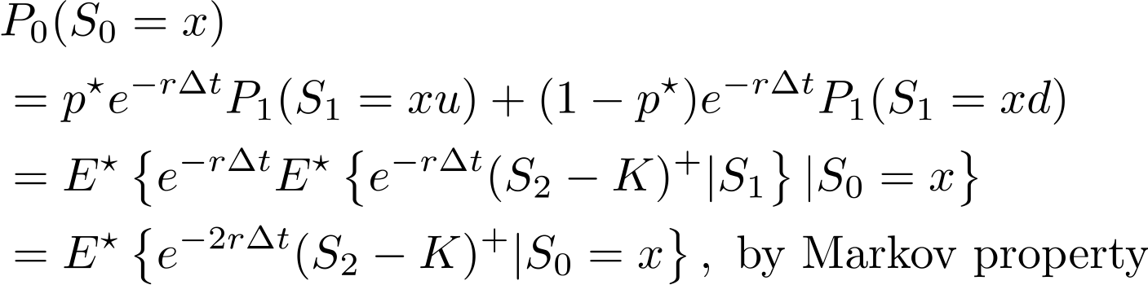
兩期二元樹模型
S₂ = xuu
S₁ = xu
S₂ = xud
仿照單期的模型，我們先算在第一個節點的歐式選擇權價值：
進一步推算在起始節點的價值：
S₀ = x
S₁ = xd
S₂ = xdd
t = 0
t = Δt
t = 2Δt
股價的兩期二元樹模型

Slide 43
伊藤公式 (Ito’s Formula)

Slide 44
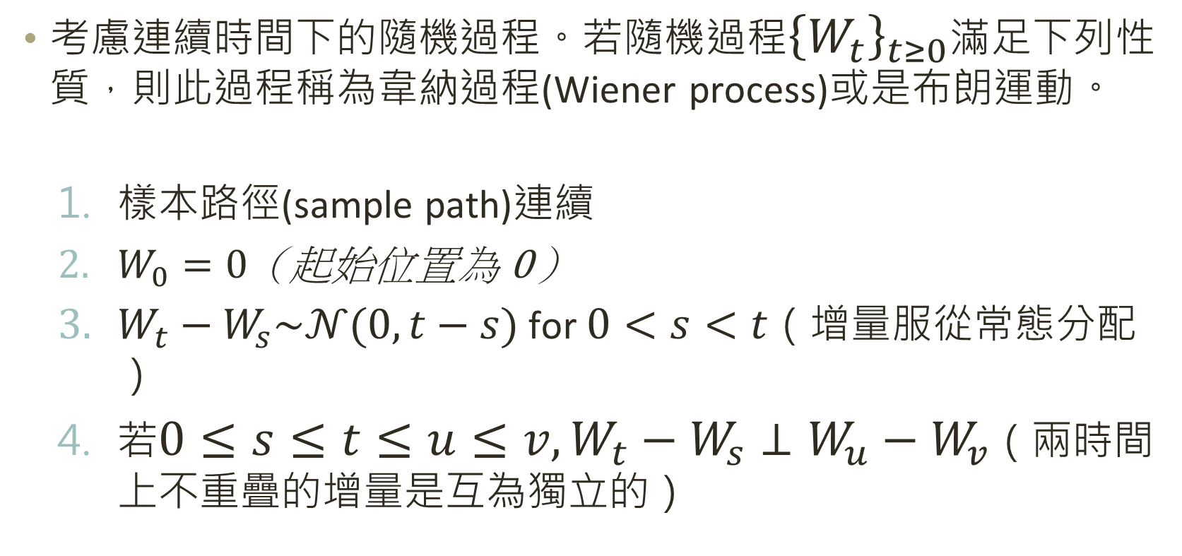
布朗運動的定義
考慮連續時間下的隨機過程。若隨機過程${\left\{W_{t}\right\}}_{t≥0}$滿足下列性質，則此過程稱為韋納過程(Wiener process)或是布朗運動。
樣本路徑(sample path)連續
$W_{0}=0\text{（起始位置為}\text{ 0}\text{）}$
$W_{t}−W_{s}\sim 𝒩(0,t−s)$ for $0<s<t$（增量服從常態分配）
若$0≤s≤t≤u≤v, W_{t}−W_{s}⊥W_{u}−W_{v}$（兩時間上不重疊的增量是互為獨立的）

Slide 45
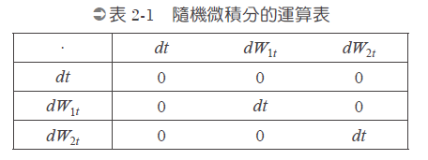

伊藤公式(1/3)
假設兩個一維度的布朗運動$W_{1t}$與$W_{2t}$互為獨立，則：

Slide 46
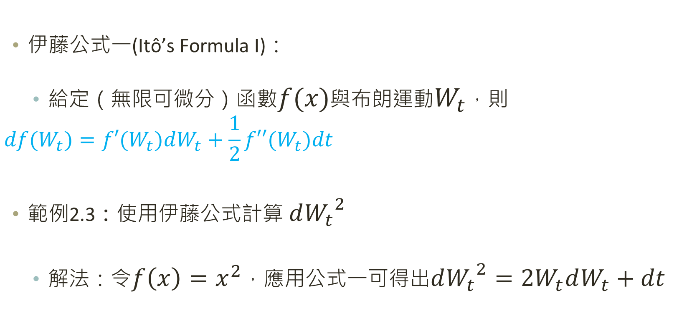
伊藤公式(2/3)
伊藤公式一(Itô’s Formula I)：
給定（無限可微分）函數$f(x)$與布朗運動$W_{t}$，則
$$df(W_{t})=f′(W_{t})dW_{t}+\frac{1}{2}f′′(W_{t})dt$$
範例2.3：使用伊藤公式計算 $d{W_{t}}^{2}$
解法：令$f\left(x\right)=x^{2}$，應用公式一可得出$d{W_{t}}^{2}=2W_{t}dW_{t}+dt$

Slide 47
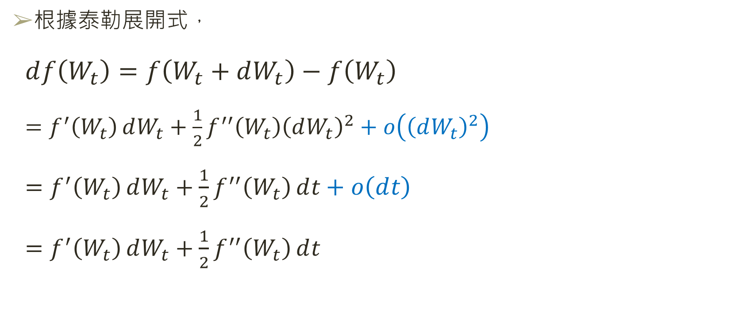
伊藤公式一(Ito’s Formula Ⅰ)證明
根據泰勒展開式， $ⅆf\left(W_{t}\right)=f\left(W_{t}+ⅆW_{t}\right)−f\left(W_{t}\right)$ $=f^{′}\left(W_{t}\right)ⅆW_{t}+\frac{1}{2}f^{′′}\left(W_{t}\right){\left(ⅆW_{t}\right)}^{2}+o\left({\left(ⅆW_{t}\right)}^{2}\right)$ $=f^{′}\left(W_{t}\right)ⅆW_{t}+\frac{1}{2}f^{′′}\left(W_{t}\right)ⅆt$ $+ o\left(ⅆt\right)$ $=f^{′}\left(W_{t}\right)ⅆW_{t}+\frac{1}{2}f^{′′}\left(W_{t}\right)ⅆt$

Slide 48
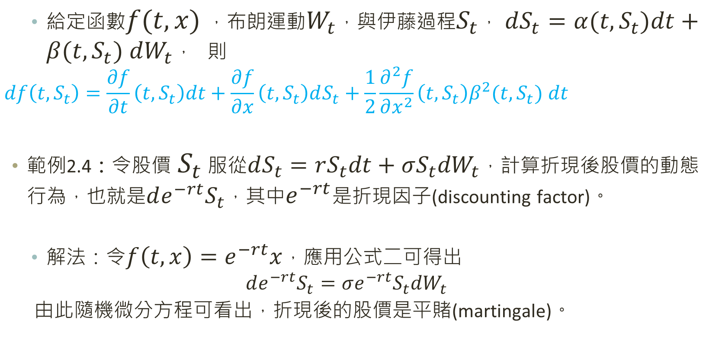
伊藤公式二 (3/3)
給定函數$f(t,x)$，布朗運動$W_{t}$，與伊藤過程$S_{t}$，$dS_{t}=α(t,S_{t})dt+β(t,S_{t}) dW_{t}$， 則
$$df\left(t,S_{t}\right)=\frac{∂f}{∂t}\left(t,S_{t}\right)dt+\frac{∂f}{∂x}\left(t,S_{t}\right)dS_{t}+\frac{1}{2}\frac{∂^{2}f}{∂x^{2}}\left(t,S_{t}\right)β^{2}(t,S_{t}) dt$$
範例2.4：令股價${ S}_{t}$ 服從$dS_{t}=rS_{t}dt+σS_{t}{dW}_{t}$，計算折現後股價的動態行為，也就是$de^{−rt}S_{t}$，其中$e^{−rt}$是折現因子(discounting factor)。
解法：令$f\left(t,x\right)=e^{−rt}x$，應用公式二可得出
$$de^{−rt}S_{t}=σe^{−rt}S_{t}{dW}_{t}$$ 由此隨機微分方程可看出，折現後的股價是平賭(martingale)。

Slide 49
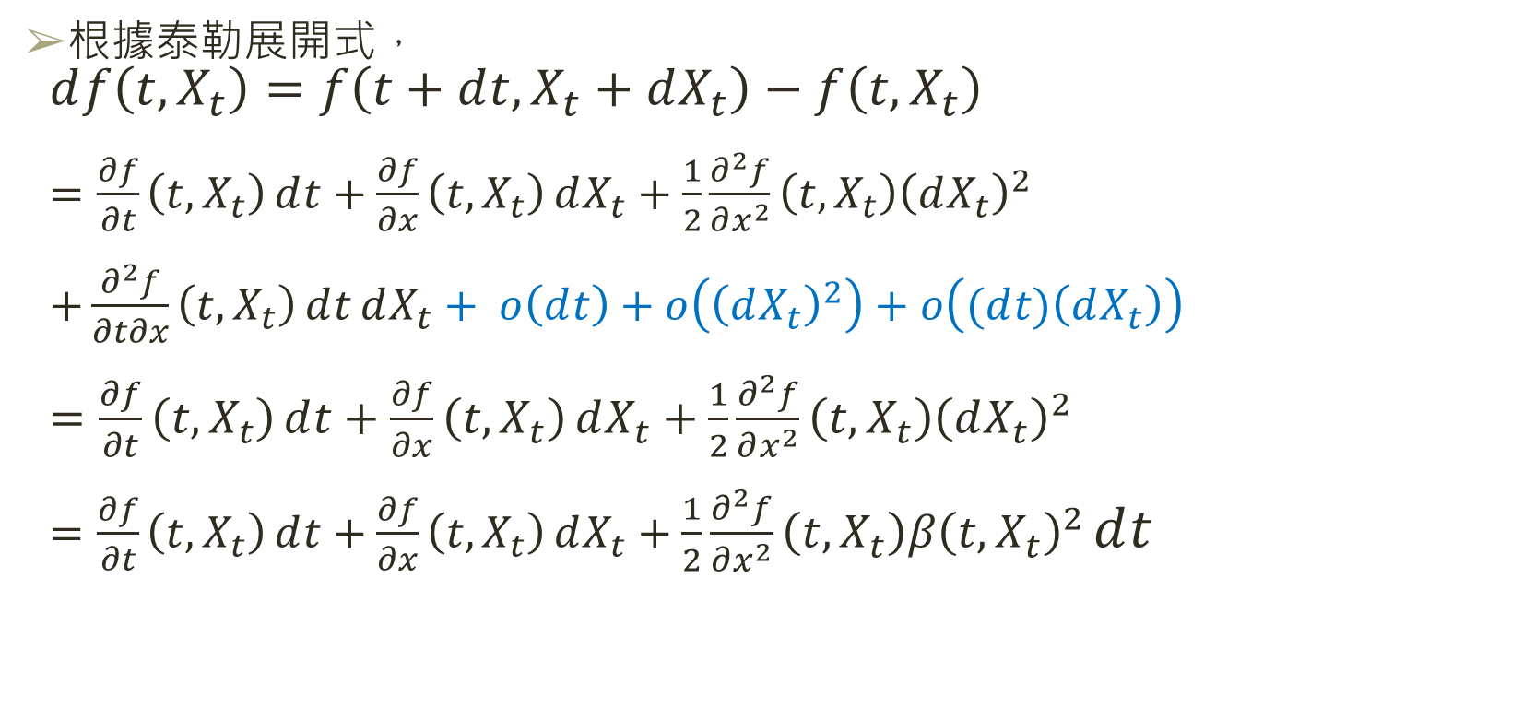
伊藤公式二(Ito’s Formula Ⅱ)證明
根據泰勒展開式， $ⅆf\left(t,X_{t}\right)=f\left({t+ⅆt,X}_{t}+ⅆX_{t}\right)−f\left({t,X}_{t}\right)$ $=\frac{∂f}{∂t}\left(t,X_{t}\right)ⅆt+\frac{∂f}{∂x}\left(t,X_{t}\right)ⅆX_{t}+\frac{1}{2}\frac{∂^{2}f}{∂x^{2}}\left(t,X_{t}\right){\left(ⅆX_{t}\right)}^{2}$ $+\frac{∂^{2}f}{∂t∂x}\left(t,X_{t}\right)ⅆtⅆX_{t}+ o\left(ⅆt\right)+o\left({\left(ⅆX_{t}\right)}^{2}\right)+o\left((ⅆt)\left(ⅆX_{t}\right)\right)$ $=\frac{∂f}{∂t}\left(t,X_{t}\right)ⅆt+\frac{∂f}{∂x}\left(t,X_{t}\right)ⅆX_{t}+\frac{1}{2}\frac{∂^{2}f}{∂x^{2}}\left(t,X_{t}\right){\left(ⅆX_{t}\right)}^{2}$ $=\frac{∂f}{∂t}\left(t,X_{t}\right)ⅆt+\frac{∂f}{∂x}\left(t,X_{t}\right)ⅆX_{t}+$ $\frac{1}{2}\frac{∂^{2}f}{∂x^{2}}\left(t,X_{t}\right)β{\left(t,X_{t}\right)}^{2}$ $ⅆt$

Slide 50
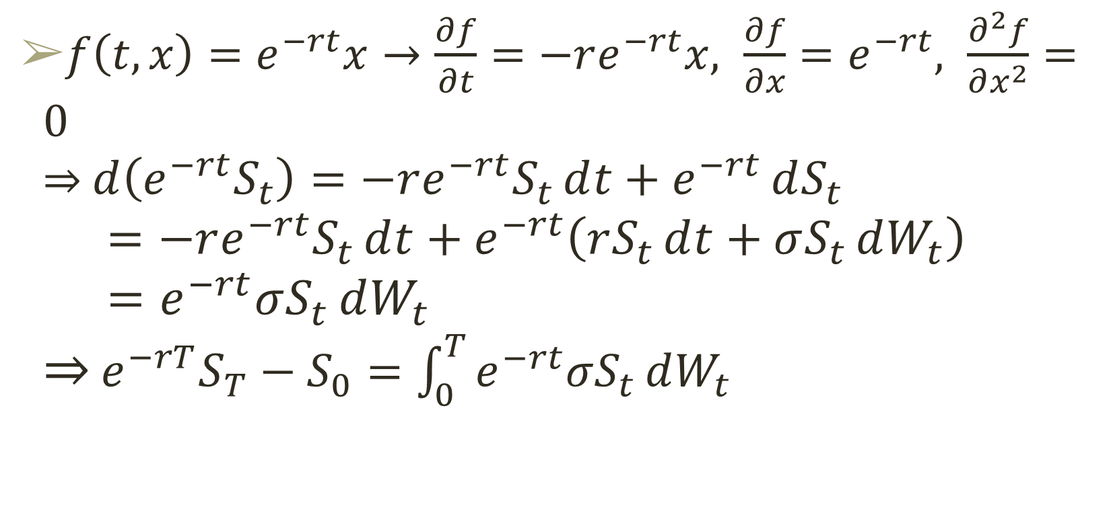
範例2.4計算
$f\left(t,x\right)=e^{−rt}x→\frac{∂f}{∂t}=−re^{−rt}x, \frac{∂f}{∂x}=ⅇ^{−rt}, \frac{∂^{2}f}{∂x^{2}}=0$ ⇒ $ⅆ\left(ⅇ^{−rt}S_{t}\right)=−rⅇ^{−rt}S_{t}ⅆt+e^{−rt}ⅆS_{t}$ $=−rⅇ^{−rt}S_{t}ⅆt+ⅇ^{−rt}\left(rS_{t}ⅆt+σS_{t}ⅆW_{t}\right)$ $=ⅇ^{−rt}σS_{t}ⅆW_{t}$ $⇒$ $ⅇ^{−rT}S_{T}−$ $S_{0}=\int_{0}^{T}{ⅇ^{−rt}σS_{t}ⅆW_{t}}$

Slide 51
Black-Scholes 偏微分方程式: BS PDE

Slide 52
Black- Scholes PDE (1/4)
Black-Scholes 模型是假設一個簡單的股票與現金存款賬戶(money market account)所構成的經濟體系，其中的股價S_{t}服從幾何布朗運動，
dS_{t} = μS_{t}dt + σS_{t}dW_{t}，
起始股價是 S₀ = x。
存款賬戶的價值 B_{t} 服從一常微分⽅方程式 dB_{t} = rB_{t}dt，B₀ = 1， 因⽽ B_{t} = e^{rt} 。
無套利訂價理論 (no arbitrage pricing theory) 是基於衍生品的價值 P(t, S_{t}) ，必須等同於某一投資組合的價值。

Slide 53
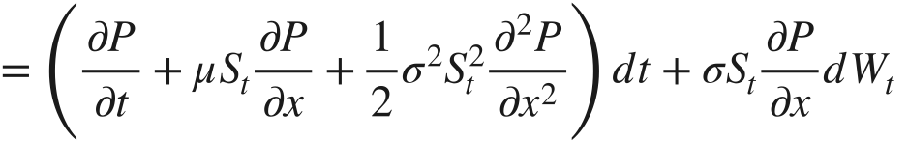
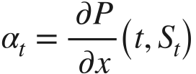
Black- Scholes PDE (2/4)
在 Black-Scholes 模型的假設之下，P(t, S_{t}) 由持有 α_{t} 單位的股票與 β_{t} 單位的現金賬戶所「複製(replication)」出來：
α_{t}S_{t} + β_{t}e^{rt} = P₍t, S_{t)} (2-1)
否則存在套利利機會。在自我融資的假設條件下，應⽤伊藤引理於 式 (2-1)，可以導出：
₍α_{t}μS_{t} + β_{t}re^{rt}₎ dt + α_{t}σS_{t}dW_{t}
(2-2)
其中，所有關於 P 的偏微分都是在變數 ₍t, S_{t} = x₎ 上計算，將上 式中等號兩邊 dW_{t} 的係數相等，我們可以得到：
(2-3)

Slide 54
Black- Scholes PDE (3/4)
使得透過式 (2-1) 得到
β_{t} = ₍P₍t, S_{t)} − α_{t}S_{t)}e^{−rt} (2-4)
將 (2-3) 與 (2-4) 的結果代入 (2-2) 中，再讓等號兩邊 dt 項的係數相等可以得到：

Slide 55
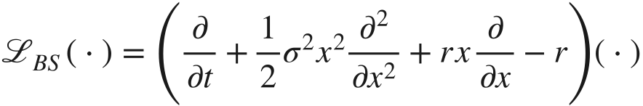
Black- Scholes PDE (4/4)
此⽅方程式對任何股價S_{t} > 0及0 ≤ t < T 都成立 （按：數學上嚴謹的說法是 almost surely)。
因此，以變數 x 代表 S_{t}，選擇權價值函數 P(t, x) 是以下的 Black-Scholes 偏微分方程式(BS Pricing PDE)的解
ℒ_{BS}P (t, x) = 0 (2-5)
且期末條件 (terminal condition) 為 P(T, x) = h(x)。其中的偏微分算子：

Slide 56
Black- Scholes 選擇權訂價公式

Slide 57
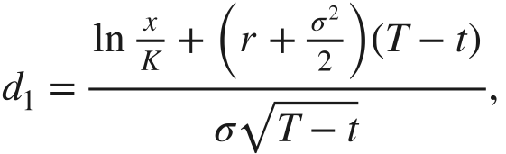
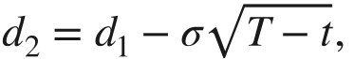
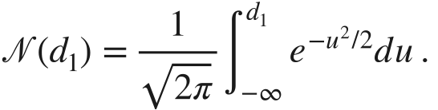
Black- Scholes Option Pricing Formula
Quiz
將一個歐式買權的價格，記為 C_{BS}(t, x) 。根據式 (2-5)，它會滿足 ℒ_{BS}C_{BS}(t, x) = 0, C_{BS}(T, x) = (x − K )⁺，其中 T 是到期日，K是履約價。事實上可以利用微分方程中變數變換的方式，將此 Black-Scholes pricing PDE轉換成為一個熱傳導方程式，接著利用熱核(heat kernel) 對期末條件做卷積，就可以推出下列的封閉解。在此我們雖不提供上式的推導，但會在下一節當中以機率的方式進行推導。歐式買權存在一個封閉解函數型式如下：
C_{BS}(t, x; T, K ) = x 𝒩(d₁) − K e^{−r(T−t)} 𝒩(d₂) (3-1)

Slide 58
買賣權價平Put-call parity
買權與賣權存在一個恆定關係，稱為買賣權價平(put-call parity) 如下：
此決定性關係可由偏微分⽅程式
ℒ_{BS}(C_{BS} − P_{BS})(t, x) = 0
配合期末的邊界條件 (C_{BS} − P_{BS})(T, x) = x − K 解出
C_{BS}(t, x) − P_{BS}(t, x) = x − Ke^{−r(T − t)}
(C_{BS} − P_{BS})(t, x) = x − Ke^{−r(T − t)}

Slide 59
波動率的估計
Quiz
注意到從 Black-Scholes 公式當中，只有一個無法直接觀察的參數，也就是波動率 σ，一般在實務上有兩種方法可以從市場上估計波動率：
直接法：給定一組標的物的歷史價格，我們可以用
Log return 的最大概似法，或是
先計算其報酬率，然後算出標準差：該量稱之為「歷史波動率(historical volatility)」。本書第四章第三節有詳細的介紹。
隱含法：給定選擇權市場中，關於某到期日T與某履約價K 之歐式買權（或賣權）的成交價格，利用 Black-Scholes 的評價公式反推出 σ，稱作「隱含波動率(implied volatility) 」，通常也記做 σ_{imp}(T, K )。

